Slide 1
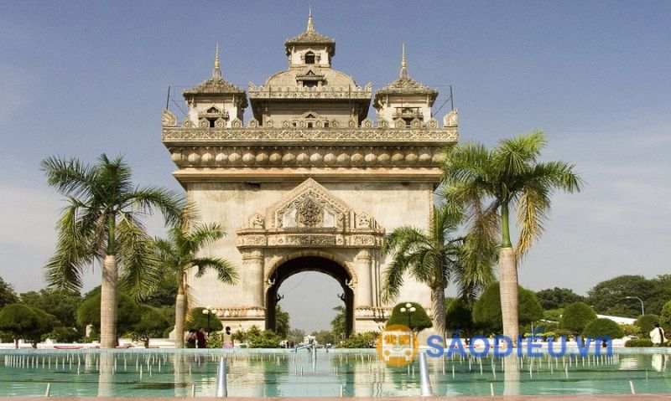
Thủ đô của nước Lào
Viêng Chăn

Slide 2

Quốc kỳ và ý nghĩa của quốc kỳ nước Lào
Máu
Sự thịnh vượng
Mặt trăng

Slide 3
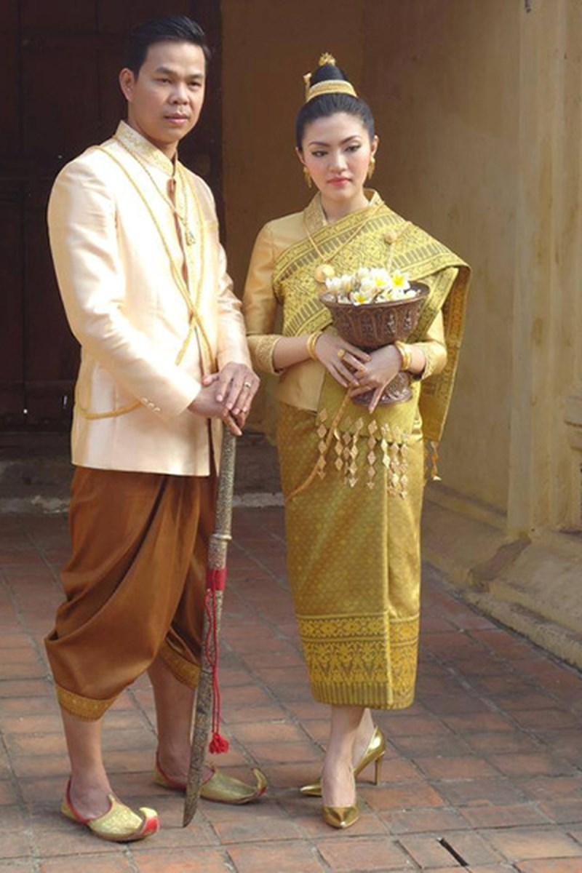
Quốc phục nước Lào
Shing - shalon

Slide 4
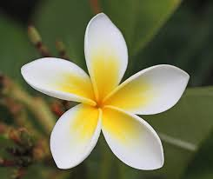
Hoa của nước Lào
Hoa Champa

Slide 5
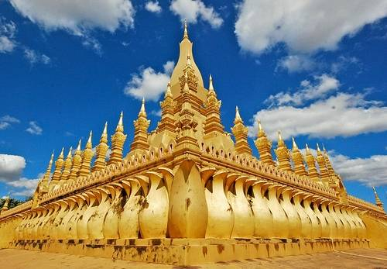
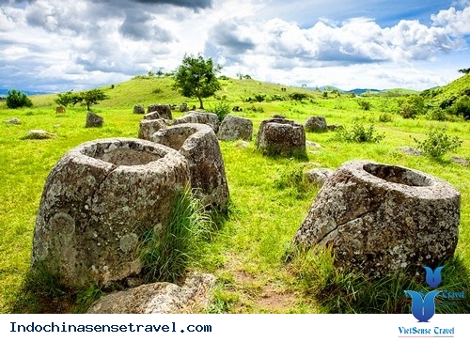
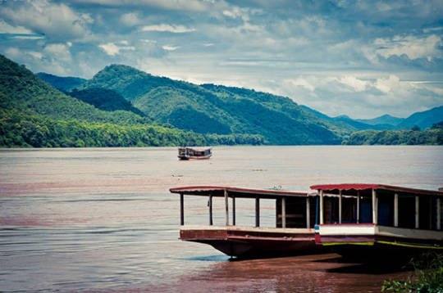
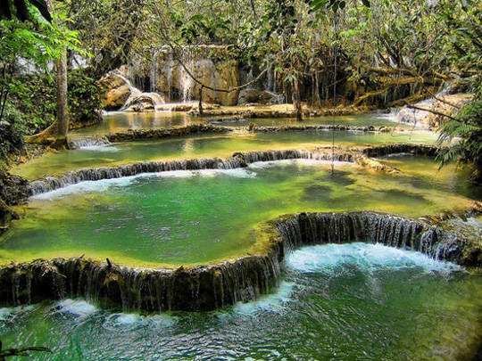
Thủ đô và một số danh lam thắng cảnh của nước Lào
Chùa Pra-keo
Cánh đồng chum
Sông Mê Kông
Thác Kuang Si

Slide 6
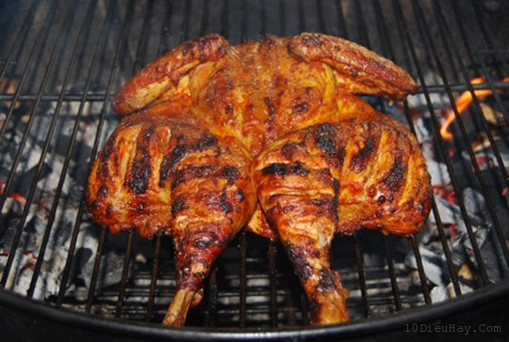
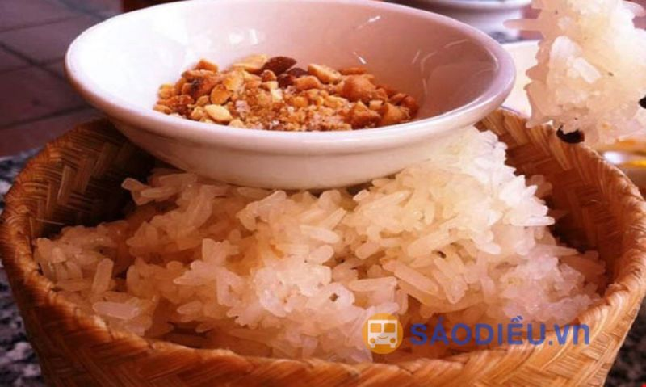
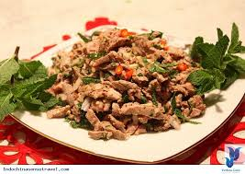
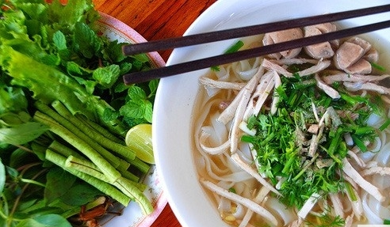
Một số món ăn phổ biến của đất nước Lào
Gà Savanakhẹt
Lạp
Xôi nếp Lào
Tóp mỡ cuộn rau sống

Slide 7
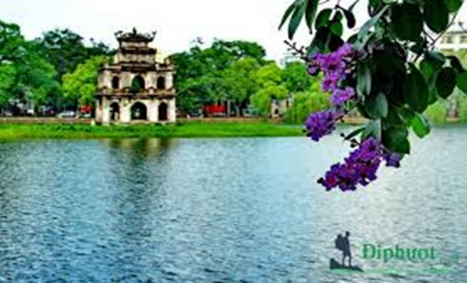
Thủ đô và một số danh thắng cảnh của nước Việt Nam

Slide 8
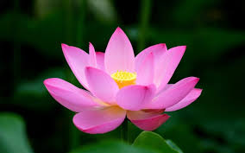
Quốc hoa nước Việt Nam
Hoa Sen

Slide 9

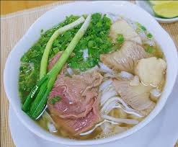
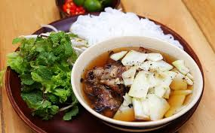
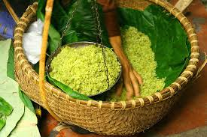
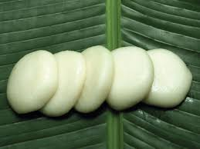
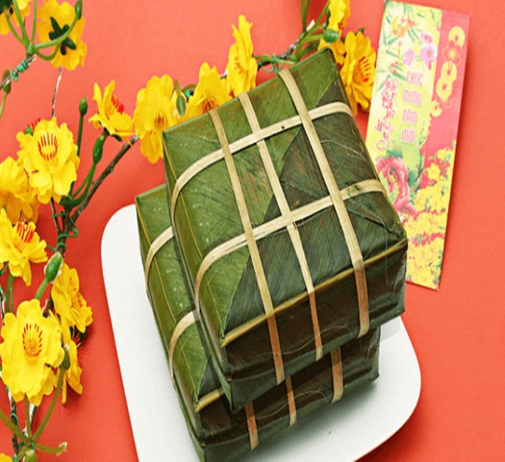
Bún Chả
Phở bò
Cốm làng Vòng
Bánh Chưng
Bánh giầy

Slide 10
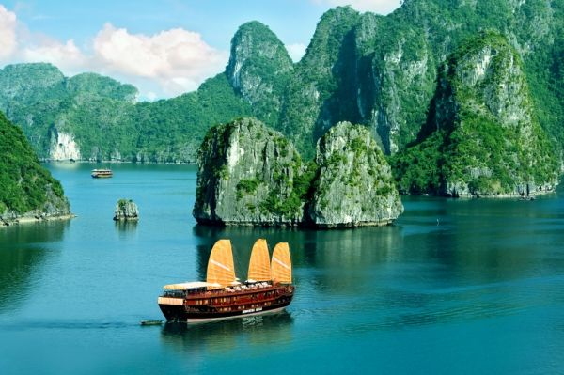
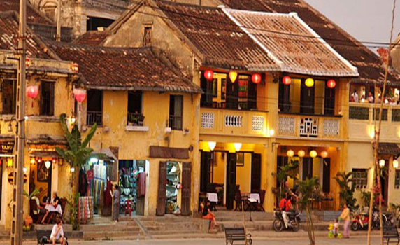
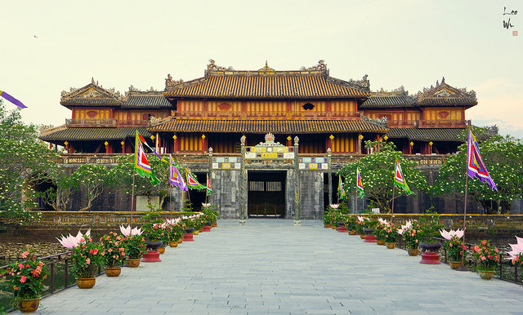
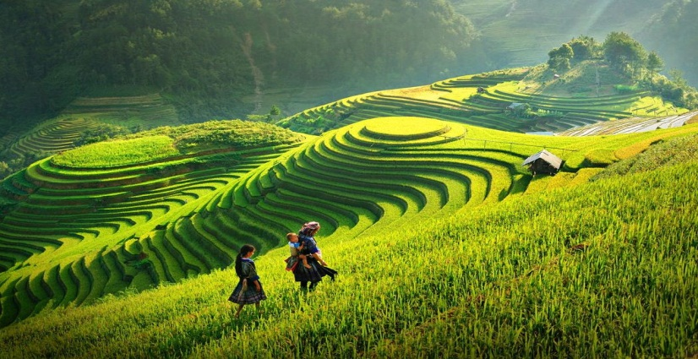
Một số danh lam thắng cảnh của nước Việt Nam
Vịnh Hạ Long
Phố cổ hội An
Cố đô huế
Sapa

